Slide 1
資料結構作業三

Slide 2
注意事項
作業使用程式語言為 C 或 C++
評分項目包含程式碼與作業報告
報告請使用pdf格式
程式測試資料將於5/23 23:59前上傳至Moodle
如果有任何問題請寄信給助教
除stack, queue, vector, list, string之外，禁止使用STL相關套件(deque, map, set, ect...)
可使用algorithm, math.h等數學運算套件

Slide 3
作業繳交
上傳規定
將執行檔(.exe)、source code、報告壓縮後上傳至moodle，壓說檔檔名為 : [程式語言]學號_姓名
檔名範例 : [cpp]N12345678_龍傲天.rar

Slide 4
作業繳交
上傳格式
執行檔請命名W3.exe。
執行檔請使用 x64 mode release 。
心得與討論可以敘述作業過程遇到的問題或其他的想法。
使用mac或linux的同學請將檔案轉為.exe檔

Slide 5
作業繳交
繳交期限
請於 5/23(日) 23:59:59 前至Moodel上傳作業，逾時將視情節扣分。

Slide 6
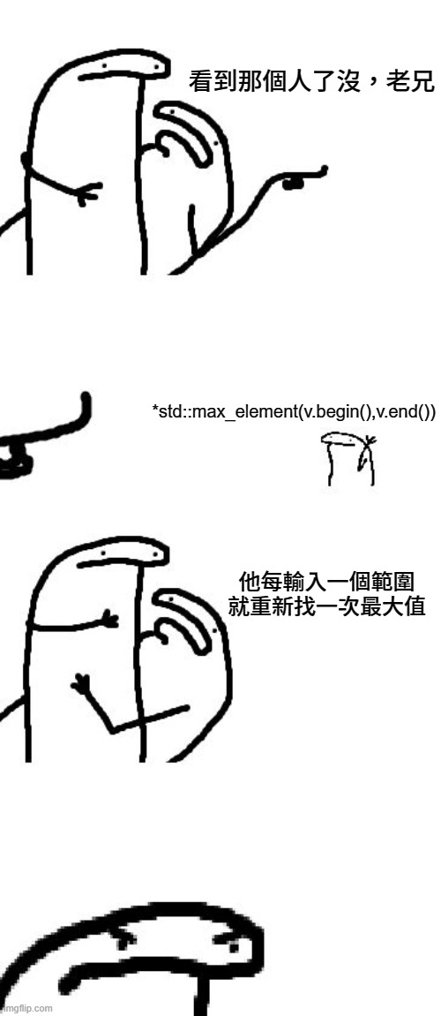
使用二元樹找最大值
問題 : 給定一組array A，在A[x1~ x2]的範圍中找到最大值。
例 : A = [2, 5, 4, 1, 8, 9, 6, 3]
輸入範圍 : 2~6
輸出 : max = 9

Slide 7
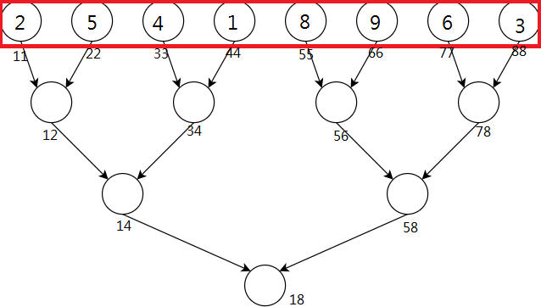
二元樹建立

Slide 8
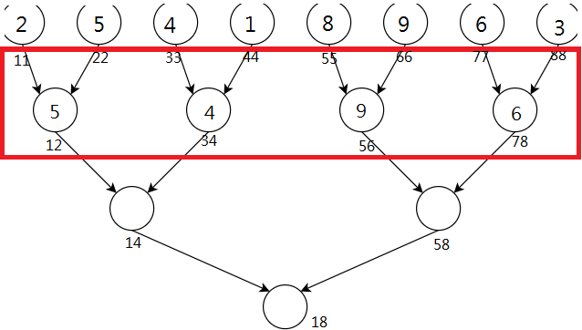
二元樹建立

Slide 9
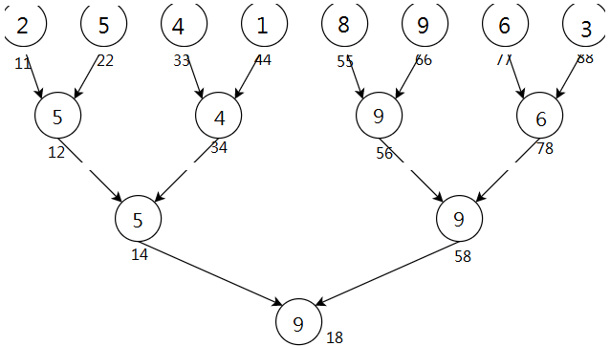
二元樹建立

Slide 10
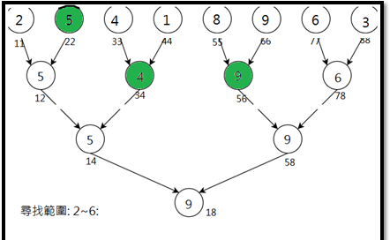
二元樹建立

Slide 11
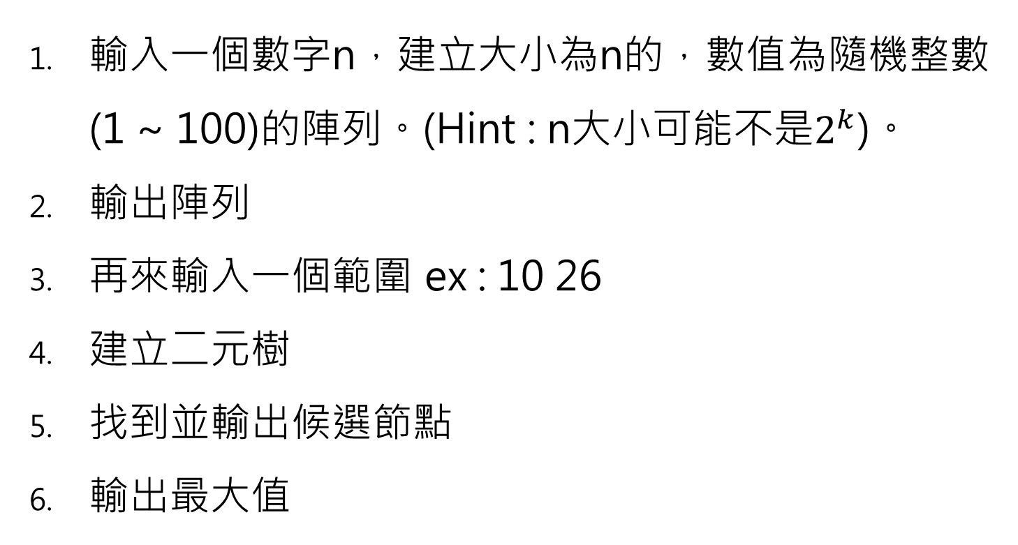
作業要求
輸入一個數字n，建立大小為n的，數值為隨機整數(1 ~ 100)的陣列。(Hint : n大小可能不是$2^{k}$)。
輸出陣列
再來輸入一個範圍 ex : 10 26
建立二元樹
找到並輸出候選節點
輸出最大值

Slide 12
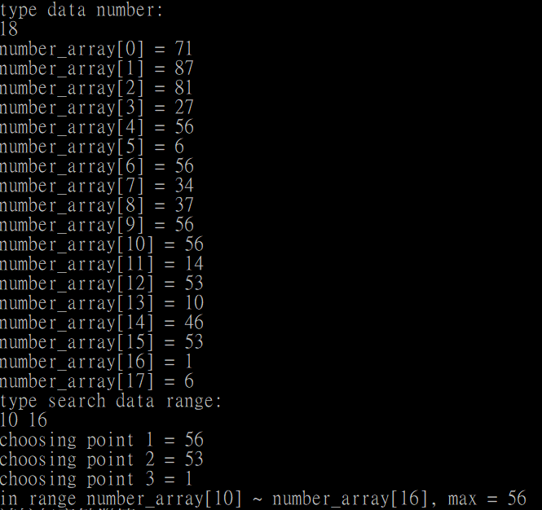
Demo 範例

Slide 13
程式注意事項
請使用二元樹(Binary Tree)架構實作本次作業。
Nobody:
Binary Search Tree:

Slide 14
評分標準
(1) Programming Demo(50%)
(2) 報告
總體流程圖與說明 (10%)
程式碼說明與程式設計(30%)
心得與討論(10%)

